Slide 1
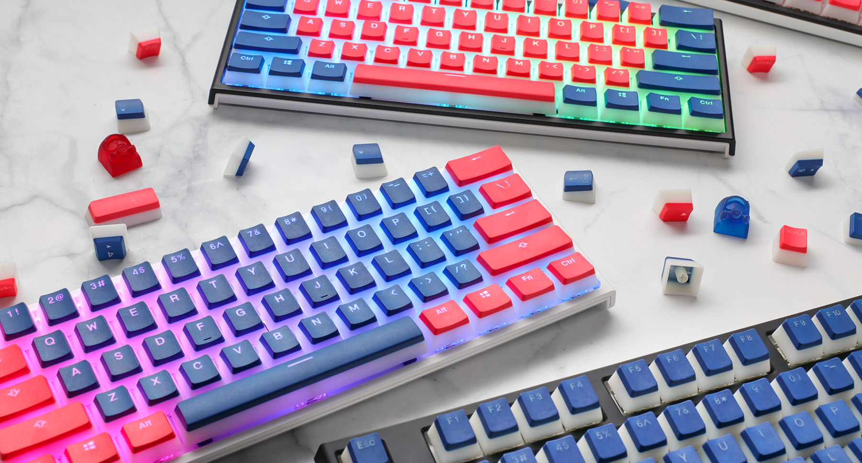

Ducky Web Design
莊永

Slide 2
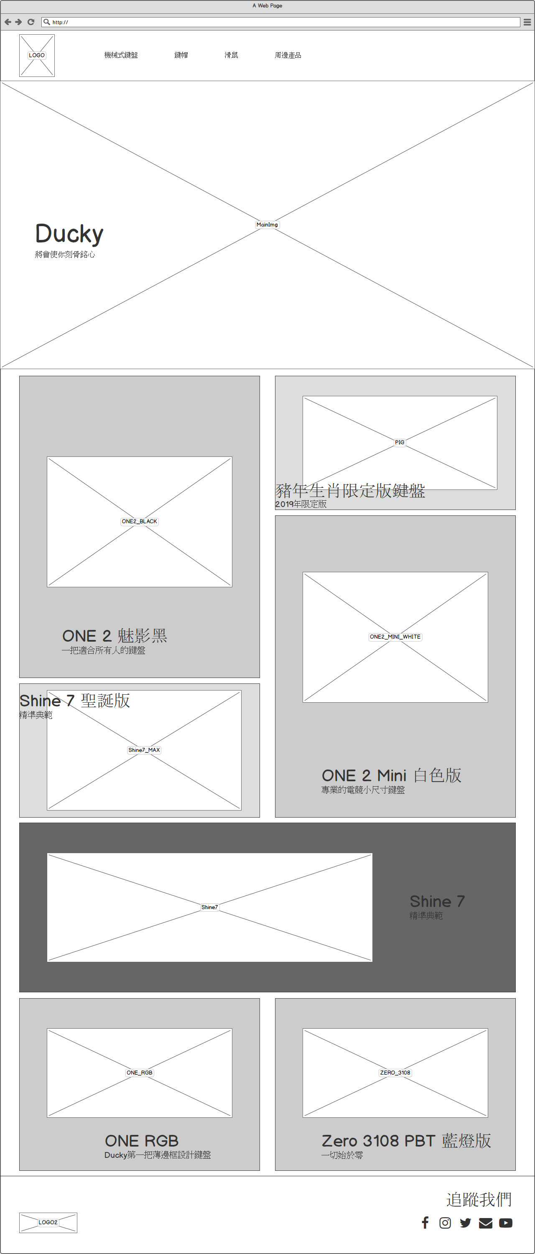
1
主導覽列
主打商品形象廣告
1
品牌LOGO
主打商品
1
社群網站連結

Slide 3
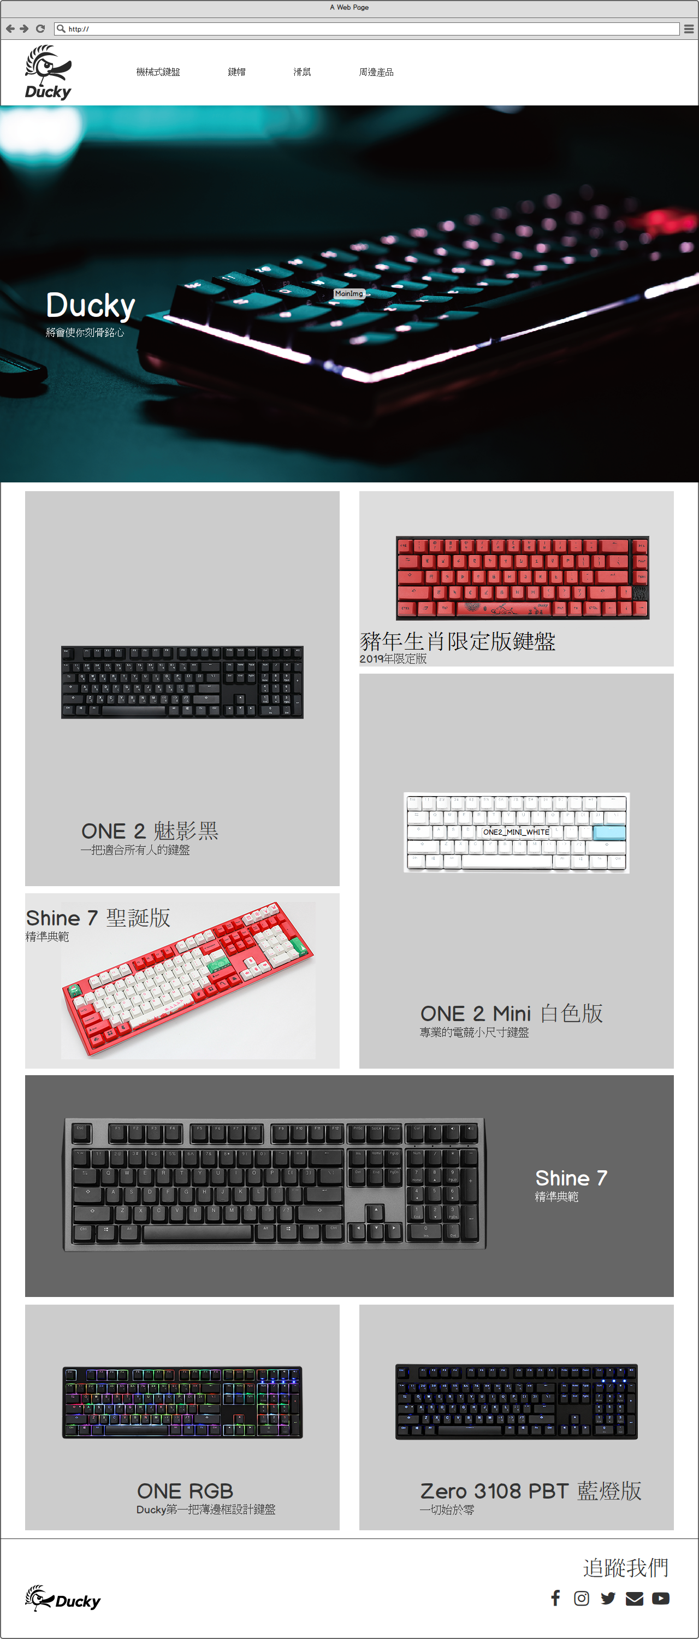


1
色彩
R:255, G:255, B:255
R:0, G:0, B:0
黑與白的搭配是永恆不敗的經典，
它們像黑夜與白天，
相得益彰的美著，
卻誰也不搶誰的風頭。
2
視覺回饋
3
字型
機械式鍵盤
Hover
新細明體
導覽列:16px
機械式鍵盤
Normal
產品名稱:50px
產品說明:20px
機械式鍵盤
Pressed

